Slide 1
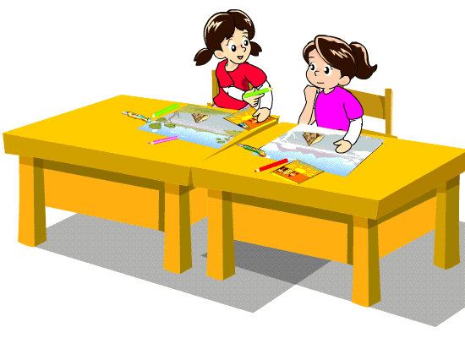
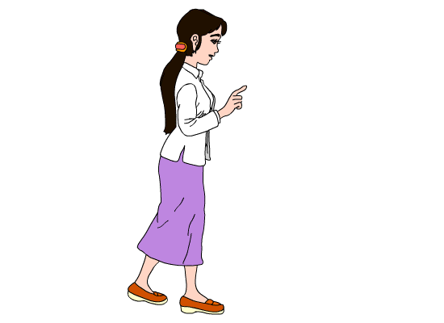
ལྗོངས་ཞིང་ལྔའི་མཉམ་བསྒྲིགས་སློབ་གཞིའི་སློབ་གསོའི་སློབ་དེབ།
སློབ་ཚན་བཅུ་དྲུག་པ།
སྤྱང་བོ་དང་བླུན་པོ།
བློ་གཅིག་སེམས་གཅིག་གིས་སློབ་ཁྲིད་ལ་ཉན་པར་བཀའ་དྲིན་ཆེ།

Slide 2
ཁ་བྱང་ལ་འགྲེལ་བ་བྱེད་པ།
སྤྱང་པོ
སྤྱང་ཞེས་པ་ནི་རིག་པ་རྣོ་བའམ་མྱོང་ཚོར་གསལ་བའི་དོན།པོ་ནི་བདག་པོ་སྟོན་པའི་སྒྲ་ཞིག་ཡིན།པ་པོ་བ་བོ་མ་མོ་དང་།།ཅན་ལྡན་མཁན་རྣམས་བདག་པོའི་སྒྲ།
དང
༡.མིང་དང་ཚིག་སྔ་ཕྱི་སྤེལ་བྱེད་ཀྱི་ཚིག་ཕྲད་ཅིག་ཡིན།དགེ་རྒན་དང་སློབ་མ་ལྟ་བུ།༢.སྦྱོར་ཚིག༼དཔེར་ན།སྒྲིག་ལམ་དང་མ་འགལ།རྩ་ཁྲིམས་དང་འགལ་མི་རུང་།
བླུན་པོ
རིག་པ་རྟུལ་བའམ་ཤེས་རིག་རྨོངས་པའི་མི།དཔེར་ན།བླུན་པོའི་ཡོན་ཏན་ཁར་འབྱིན་ཏེ།།མཁས་པའི་ཡོན་ཏན་ཁོང་དུ་སྦེད།།ལྟ་བུ།མིང་གི་རྣམས་གྲངས་ལ་གླེན་པ་དང་རྨོངས་པའོ།།

Slide 3
ཐ་སྙད་འགྲེལ་བ།
བསླུ་སེམས།→
གཡོ་སྒྱུ་དང་རྫུན་གཏམ་གྱིས་མགོ་སྐོར་གཏོང་བའི་དོན།
སྦྲན།→
བརྡ་བཏང་བའམ་འབོད་པ་དང་འགུག་པའི་དོན།
བསྙད།→
བཤད་པའི་བརྡ་རྙིང་།
དཔང་གསོལ་བ།→
བདེན་པ་ཡིན་པའི་རྒྱུ་མཚན་བཤད་པའམ་མནའ་བསྐྱལ་བའི་དོན།
ཤགས་ཕྱེ་བ།→
རྒྱུ་མཚན་བཤད་ནས་བདེན་རྫུན་གྱི་དབྱེ་བ་ཕྱེ་བ་ལ་གོ་དགོས།
བྲུལ།→
ཐོར་བའམ་ལྷུང་བའི་དོན།

Slide 4
སློབ་ཚན་ངོ་སྤྲོད།
སྙད་ཀའམ་རྩོད་གཞི་བཙུགས་པའི་དོན།
སློབ་ཚན་འདིའི་ནང་དུ་སྤྱང་བོ་དང་བླུན་པོའི་བར་གྱི་ཀླན་ཀ་ཞིག་བྲིས་ཏེ། ཧ་ཅང་གཡོ་སྒྱུ་མང་དྲགས་ན། རེ་ཞིག་འགྲུབ་ཀྱང་ཐ་མར་བརླགས་ཞེས་པའི་གནས་ལུགས་བསྟན་ཡོད། སློབ་ཚན་འདི་ནི་ཚིག་ལྷུག་རྩོམ་ཡིག་ཅིག་ཡིན།

Slide 5
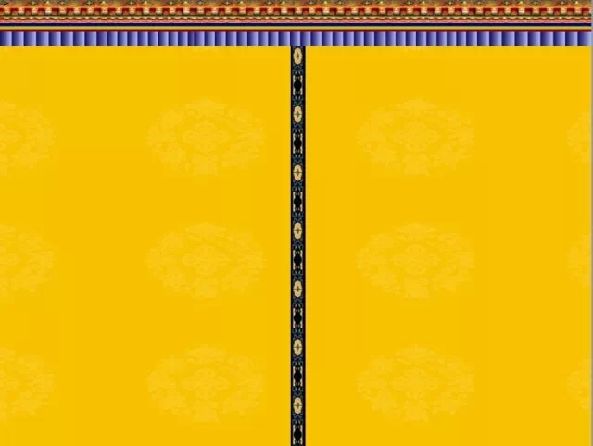
སློབ་ཚན་གྱི་ནང་དོན་བཤད་པ།
ཐུན་མོང་ཞེས་པ་ནི་༡.སྒེར་གྱི་ལྡོག་ཟླ་སྟེ།གཉིས་སམ་ཡོངས་ལ་དབང་བའི་ལམ་ལུགས་སམ་རྒྱུ་ནོར་སོགས་ཀྱི་དོན།༢.ཁྱད་པར་བའི་ལྡོག་ཟླ།
གཏེར་ཞེས་པ་ནི་མཛོད་དམ་དངོས་པོ་དང་ནུས་ཤུགས་མང་པོ་གནས་པའི་ཡུལ་ཏེ།དཔེར་ན།ཆུ་གཏེར།ཡོན་ཏན་གྱི་གཏེར།
བསླུ་སེམས་ཞེས་པ་ནི་གཡོ་སྒྱུ་དང་རྫུན་གཏམ་གྱིས་མགོ་སྐོར་བའི་དོན།
སྦས་ཞེས་པ་ནི་འདས་པ་སྟེ།དངོས་པོ་སོགས་ཀྱིས་མི་མཐོང་བ་བྱེད་པའི་དོན།
སྦྲན་ཞེས་པ་ནི་བརྡ་བཏང་བའམ་འབོད་པའམ་འགུག་པའི་དོན།
བུམ་པ་ཞེས་པ་ནི་ཁ་གཡེར་བ་དང་ལྟོ་ལྡིར་བའི་སྣོད་ཅིག
མི་སྣང་ཞེས་པ་ནི་༡.མངོན་གསལ་མེད་པའམ།མཐོང་མི་ཐུབ་པའི་དོན།༢.ཡོད་པ་མ་ཡིན་པའམ་མེད་པ་སྟེ།སྐྱོན་ཆ་མི་སྣང་བ་ཞེས་པ་ལྟ་བུ།
ཐད་དུ་ཞེས་པ་ནི་འདིར་གམ་དུ་འམ་མདུན་དུ་ཞེས་པའི་དོན།
འོ་ན་ཞེས་པ་ནི་ཚིག་གི་འགོར་སྦྱར་ན་སླར་དྲི་བ་སྟོན་པ་དྲིས་པ།ཁྱོད་སློབ་གྲྭ་ལ་འགྲོ་བ་ཡིན་ནམ་མིན།དྲིས་པ།འོ་ན་ཁྱོད་གང་ལ་འགྲོ་རྒྱུ་ཡིན་ལྟ་བུ།
ན་རེ་ཞེས་པ་ནི་མིའི་མིང་གི་མཐར་སྦྱར་ན་དེའི་རྗེས་ཀྱི་ཚིག་ནི་མི་དེས་བཤད་པའི་སྐད་ཆ་ཡིན་པ་སྟོན།

Slide 6
སློབ་ཚན་གྱི་ནང་དོན་བཤད་པ།
མ་ཉེས་ཞེས་པ་ནི་བྱས་ཉེས་མེད་བཞིན་དུ་ཡོད་ཚུལ་གྱི་ཁ་འཕང་འགེལ་བ།མ་ཉེས་ཁག་གཡོགས།
ཐུག་ཞེས་པ་ནི་༡.ཕན་ཚན་འཕྲད་པའི་དོན།འདིར་རྒྱུ་མཚན་ལ་འཕྲད་པའི་དོན།༢.སླེབས་པའི་དོན།༣.རེག་པའི་དོན།
དཔང་གསོལ་ཞེས་པའི་དཔང་ཞེས་པ་ནི་བྱ་དངོས་ལ་དོགས་པ་གཅོད་བྱེད་ཀྱི་རྟགས་དང་རྟེན་གཞི་ཁྱད་པར་བའི་མིང་།གསོལ་བ་ནི་ལས་ཚིག་གི་མཐར་སྦྱར་ན་རང་གི་རེ་འདུན་བསྒྲུབ་པ་གཞན་ལ་ཞུ་བ་བྱས་པའི་དོན།
འོས་ཞེས་པ་ནི་ལས་ཚིག་གི་མཐར་སྦྱར་ན་རུང་བའམ་ཆོག་པའི་དོན།འདིར་འོས་མེད་ཅེས་པ་ནི་འཚམ་པའམ་མཐུན་པ་ཞིག་མེད་ཅེས་པའི་དོན།
བསྙད་ཅེས་པ་ནི་མ་འོངས་པ་དང་འདས་པ་ཡིན་ལ།བཤད་པའམ་བརྗོད་པའི་དོན།ད་ལྟ་བ་ལ་སྙད་དང་།སྐུལ་ཚིག་ལ་སྙོད་འབྲི་དགོས།
དུས་བཏབ་ཅེས་པ་ནི་མི་དང་མིའི་བར་དུ་བྱ་བ་ཞིག་བྱེད་པའི་ཆེད་དུ་ལྷན་དུ་འཛོམས་པའི་དུས་ངེས་ཅན་ཞིག་གཏན་ཁེལ་བྱས་པའི་དོན།འདི་ལ་དུས་བཅད་དང་དུས་གདབ་ཅེས་འབྲི་བའང་ཡོད།
ཤགས་ཕྱེ་བ་ཞེས་པའི་ཤགས་ཞེས་པ་ནི་བཞད་གད་སློང་རེས་བྱེད་པའི་དགའ་རྩེད་ཀྱི་གླུ་གཞས།གླུ་ཤགས་རྒྱག་པའོ།།འདིར་ཁ་མཆུ་རྒྱག་པའི་རྩོད་གཏམ་གྱི་འགོ་བརྩམས་པ་ལ་གོ་དགོས།

Slide 7
སློབ་ཚན་གྱི་ནང་དོན་བཤད་པ།
༡.ལན།སྤྱང་པོ་དེ་ནི་ངོ་ཚ་དང་བྲལ་ཞིང་ཧམ་སེམས་ཆེ་བ་ཞིག་ཡིན་པ་རྟོགས་ཐུབ།
བྲུལ་ཞེས་པ་ནི་སིལ་བུར་འཐོར་བའི་དོན།འདིར་བྲུལ་ཞེས་པ་ནི་རྒན་པོ་དེ་རྐང་ལག་སྐུམ་ནས་རིལ་ནས་ཐོན་པའམ་མྱུར་མོར་ཐོན་པ་ལ་གོ་དགོས།
༢.༼ཧ་ཅང་སྤྱང་པོའང་མཁས་པ་མིན།ཧ་ཅང་བླུན་པོའང་བླུན་པོ་མིན།ཧ་ཅང་སྤྱང་པོ་མཁས་པ་ཡིན་ན།ཕ་རྒན་དུ་བས་གསོད་བྱེད་དམ༽ཞེས་པའི་ནང་དུ་དོན་ཅི་ཞིག་བཤད་ཡོད།
གཏད་ཅེས་པ་ནི་༡.ཡིད་ཆེས་པ་པ་སྟེ།མི་དམངས་ལ་བློ་གཏད་དོ།ཞེས་པ་ལྟ་བུ།༢.འདིར་སྤྱིན་པའམ་སྤྲོད་པའི་དོན།
༢.ལན།ཚིག་འདིའི་ནང་དུ་བློ་རྣོ་བའི་མི་ཐམས་ཅད་ནི་མཁས་པ་ཡིན་པའི་ངེས་པ་མེད་ལ།ཡང་རིག་པ་རྟུལ་པོ་ཡིན་པ་ཐམས་ཅད་བླུན་པོ་ཡིན་པའི་ངེས་པ་མེད།རྒྱུ་མཚན་ནི་གལ་ཏེ་བློ་རྣོ་བའི་མི་ནི་མཁས་པ་ཡིན་ན་རང་གི་ཨ་ཕ་གསོད་དམ་ཞེས་འདྲི་ཚིག་ཅིག་འདྲིས་ནས།སྤྱང་པོ་དང་བླུན་པོ་སུ་ཡིན་རུང་གཙོ་བོ་བདེན་དོན་ལ་བརྩི་བཀུར་དང་བགྲོད་ལམ་མ་ནོར་བ་ཞིག་འདེམས་དགོས་པ་བཤད་ཡོད།
༡.སྤྱང་པོས་དེ་ལྟ་ན་ལེགས་ཀྱིས།ངེད་གཉིས་ཀྱི་ཐུན་མོང་དུ་བྱའོ།།ཞེས་པའི་ཚིག་ཟུར་ལས་ཅི་ཞིག་རྟོགས་ཐུབ།

Slide 8
སློབ་ཚན་གྱི་ནང་དོན་བཤད་པ།
མི་སྤྱང་པོ་དེས་མི་གླེན་པ་དེའི་གསེར་རང་གཅིག་པུས་ཧམ་འཛིན་བྱེད་པའི་ཆེད་དུ་གཡོ་སྒྱུའི་སྦྱོར་བ་གསུམ་བྱས་ཡོད་དེ་གང་དག་ཡིན་པ་བཤད་ཤེས་སམ།
ལན། ༡.གསེར་བརྐུས་ནས་ས་གཞན་དུ་སྦས་པ། ༢.གསེར་རྐུ་མཁན་གླེན་པ་རེད་ཅེས་བཤད་ནས་རྒྱལ་བོའི་མདུན་དུ་ཁྲིད་དེ་ཆད་པ་གཅོད་དུ་འཇུག་རྩིས་བྱས་པ། ༣.ནགས་ཀྱི་ལྷ་ལ་འདྲི་དགོས་ཟེར་ནས་རང་གི་ཨ་ཕ་སྡོང་བོའི་ཁོག་ཏུ་སྦས་པ་དང་། གསེར་བླུན་པོས་བརྐུས་སོ་ཞེས་བཤད་དུ་བཅུག་པ།

Slide 9
བརྗོད་དོན།
གཏམ་རྒྱུད་འདིའི་ནང་དུ་མི་སྤྱང་པོ་ཞིག་གིས་གཡོ་སྒྱུ་ལ་བརྟེན་ནས་མི་གླེན་པ་གཞུང་དྲང་ཞིག་གི་ལག་ནས་གསེར་བུམ་པ་གང་གཡོ་འཕྲོག་བྱེད་རྩིས་བྱས་ཀྱང་། གཡོ་སྒྱུའི་སྦྱོར་བ་མ་འགྲུབ་པར་མཐར་རང་ཉིད་ཕུང་བའི་གནས་ཚུལ་ཞིག་བཤད་ཡོད་ཅིང་། དོན་དེ་བརྒྱུད་ནས་ང་ཚོས་བྱ་བ་ཅི་ཞིག་བྱས་ཀྱང་། རང་དོན་ཁོ་ན་བསམས་ནས་ཧམ་པ་ཆེ་དྲགས་ན། མཐའ་མར་རང་ཉིད་འཕུང་བར་འགྱུར་བ་བཤད་དེ། མི་གཞུང་དྲང་དང་བློས་ཐུབ་ཅིག བསམ་པ་རྣམ་དག་དང་ཡ་རབས་ཚུལ་ལྡན་གྱི་མི་ཞིག་བྱེད་དགོས་པ་གསལ་བོར་བརྗོད་ཡོད།

Slide 10
བློ་རིག་འགྲན་པའི་དོ་ར།
སློབ་ཚན་གྱི་ནང་དོན་ལྟར་སྟོང་ཆ་སྐོང་བ།
༡.ཧ་ཅང་སྤྱང་པོའང་༼ ༽མིན།ཧ་ཅང་བླུན་པོའང་༼ ༽མིན།ཧ་ཅང་༼ ༽མཁས་པ་ཡིན་ན།ཕ་རྒན་དུ་བས་གསོད་བྱེད་དམ།
༢.ཁོས་བུས་ཤིང་མང་པོ་སྤུངས་ཏེ།སྡོང་བོ་དེར་མེ་སྦར་བ་དང་རྒན་པོ་དུ་བས་༼ ༽སྡོད་མ་ཐུབ་པར་ཡོང་།
༣.སྤྱང་པོའི་བསམ་པར༼ ༽སྐྱེས།
༤.བླུན་པོ་ཞིག་གིས་གཞན་གྱིས་གཏེར་དུ་སྦས་པའི་༼ ༽འོད་འཕྲོ་བ་ཞིག་རྙེས།
མཁས་པ་
བླུན་པོ་
སྤྱང་པོ་
གདུགས་ཏེ་
བསླུ་སེམས་
གཏེར་བུམ་
གཤམ་གྱི་ཚིགས་བཅད་གོ་རིམ་བསྒྲིགས་ཏེ་ནང་དོན་འབྲི་དགོས།
༼ ༽གཟིགས་ལྤགས་བཀབ་པའི་བོང་བུ་ཡིས།།
༼ ༽རེ་ཞིག་གྲུབ་ཀྱང་ཐ་མར་བརླག།
༼ ༽ལོ་ཏོག་ཟས་མཐར་གཞན་གྱིས་བསད།།
༼ ༽ཧ་ཅང་གཡོ་སྒྱུ་མང་དྲག་ན།།
༣
གཡོ་སྒྱུ་ཆེ་ན་ནམ་ཞིག་གཞན་གྱིས་ཤེས་འགྲོ་བས་
མི་ལ་མགོ་བསྐོར་གཏོང་མི་ཉན་པ་བསྟན་ཡོད།
ནང་དོན་ནི་
༢
༤
༡

Slide 11
རྨང་གཞིའི་ཤེས་བྱ།
རྒྱུན་ཤེས།
༡.བོད་ཡིག་ལ་རྩ་བའི་དབྱེ་བ་ག་ཚོད་ཡོད།
བོད་ཡིག་ལ་རྩ་བའི་དབྱེ་བ་གཉིས་ཡོད་དེ་དབྱངས་དང་གསལ་བཤད་ཡིན།
༢.བོད་ཡིག་གི་ཡིག་གཟུགས་ལ་རྩ་བའི་དབྱེ་བ་གང་དག་ཡོད།
བོད་ཡིག་གི་ཡིག་གཟུགས་ལ་རྩ་བའི་དབྱེ་བ་གཉིས་ཡོད་དེ་དབུ་ཅན་དང་དབུ་མེད་ཡིན།

Slide 12
ཉེ་ཚིག་དང་ལྡོག་ཟླ།
ཉེ་ཚིག
བླུན་པོ།→གླེན་པ། ཤགས་འགྱེད།→བར་འདུམ།
ཟླ་བོ།→གྲོགས་པོ། གསེར།→བཙོ་མ།
ལྡོག་ཟླ།
ལེགས།→ཉེས། ཐུན་མོང་།→སོ་སོ།
ཆད་པ།→བྱ་དགའ། བདེན།→རྫུན།

Slide 13
ལས་བྱ།
༡.སྤྱང་པོ་དེ་ནི་མི་ཇི་འདྲ་ཞིག་ཡིན་པ་དང་།ཁོའི་སྤྱོད་ཚུལ་དེ་འགྲིག་གམ་མི་འགྲིག རྒྱུ་མཚན་ཅི། ལན་ཐོབས།
༢.སློབ་ཚན་འདི་ལས་ང་ཚོར་གནས་ལུགས་ཅི་ཞིག་བསྟན་ཡོད།
ཁྱིམ་སྦྱོང་ལས་བྱ།
སློབ་ཚན་ཐེངས་གཉིས་ནས་གསུམ་ཀློག་དགོས། ༼བློར་འཛིན་དགོས།༽

Slide 14
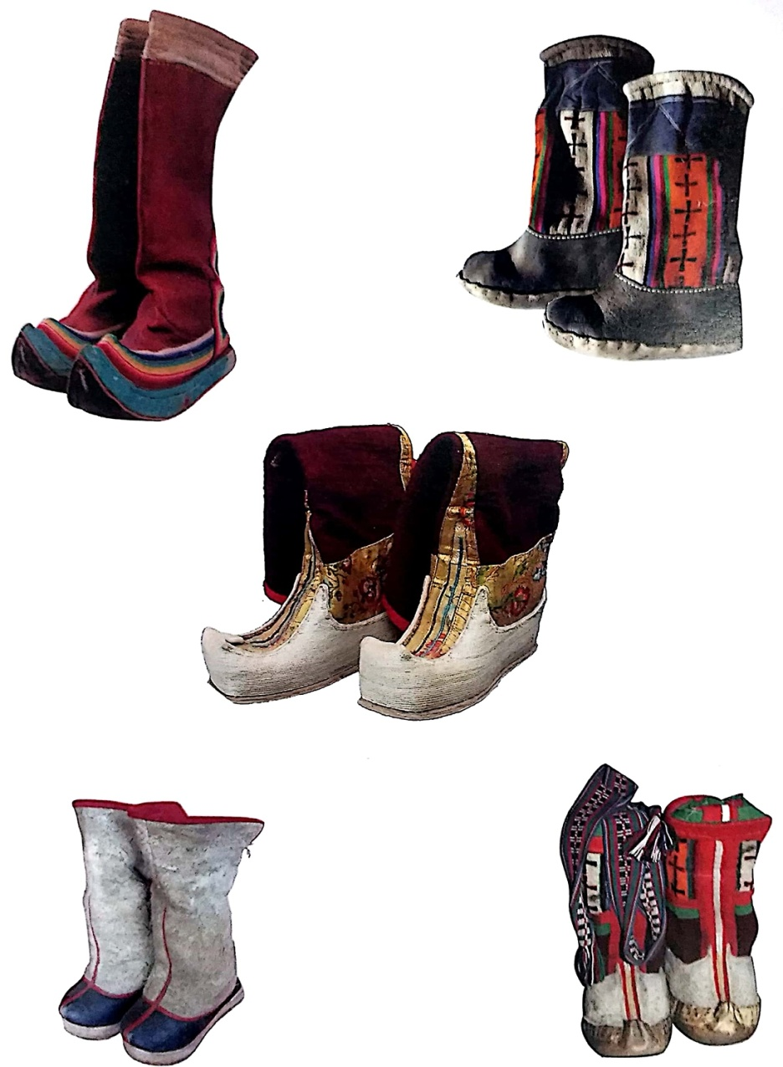
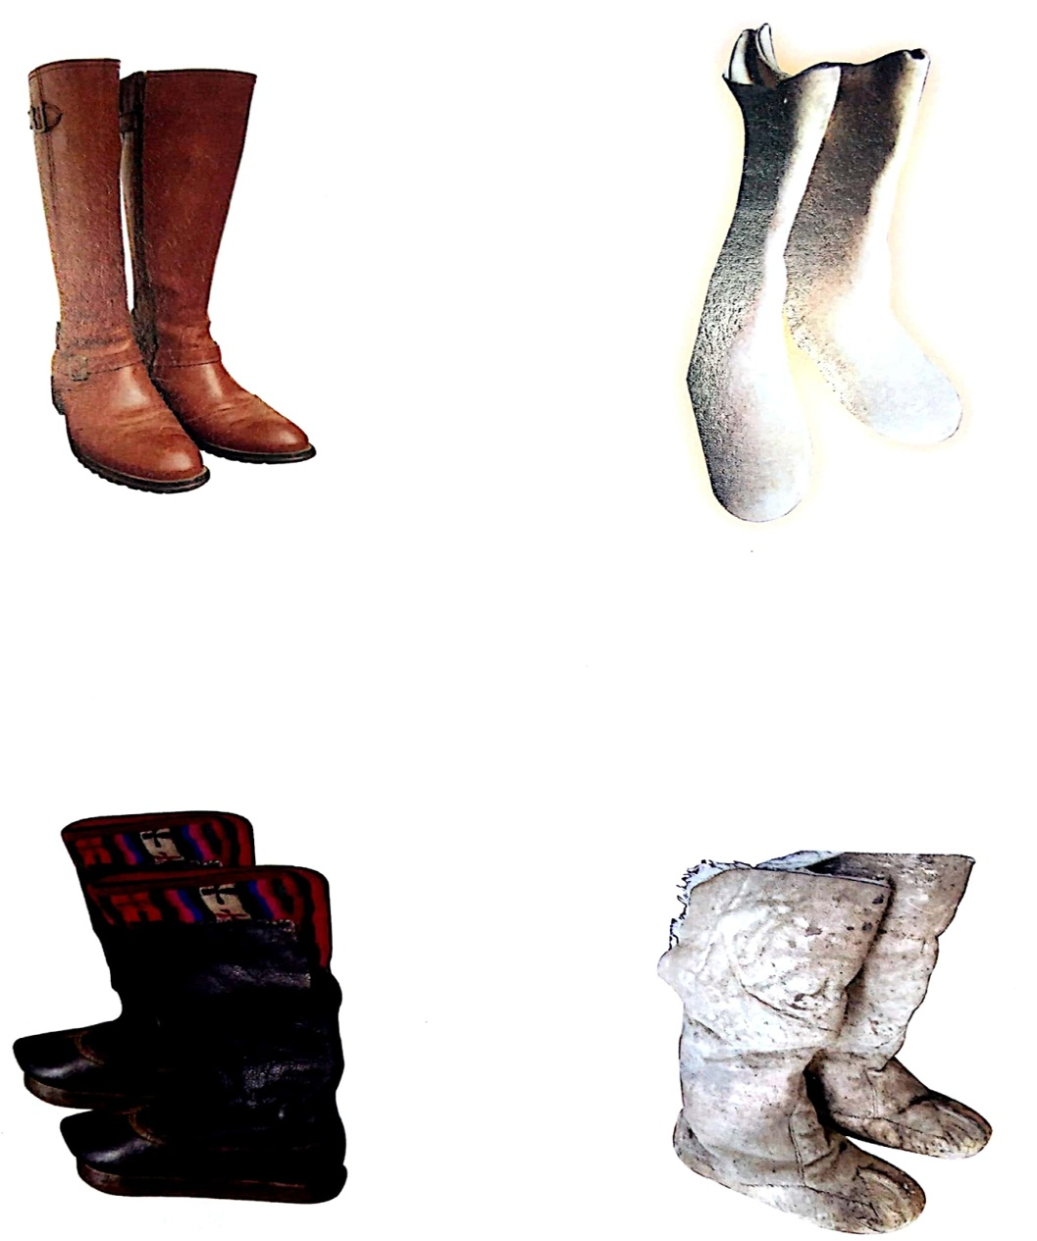
རི་མོར་བལྟས་ནས་བྱ་དངོས་ཀྱི་མིང་ངོས་འཛིན་པ།༼ གྱོན་ཆས། ༽
ཕྲུག་ལྷམ།
འཇའ་ཆེན།
འཇུར་རྟ།
ཕྱིང་འབོས།
ཟོམ་པ་སྣ་གཉིས། རས་ཟོམ།
སོག་ལྷམ།
པགས་ལྷམ།
ལྷམ་སྐྱ་སུག
ཧོར་ལྷམ་ཉ་མགོ

Slide 15
བཀའ་དྲིན་ཆེ།
སླར་མཇལ།

